Slide 1
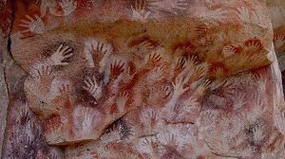

A Arte Rupestre

Slide 2
A Arte Rupestre
Disciplina: Design Digital
Prof. Daniel Robledo
Grupo:
Daniel França
Douglas Hugo
Guilherme Willian de Paula
Regis Paulo Bento Ferreira
Witer Xavier Mendonça

Slide 3
A Arte Rupestre
Arte rupestre é o termo que denomina as representações artísticas pré-históricas realizadas em paredes, tetos e outras superfícies de cavernas e abrigos rochosos, ou mesmo sobre superfícies rochosas ao ar livre. A arte rupestre divide-se em dois tipos: a pintura rupestre, composições realizadas com pigmentos, e a gravura rupestre, imagens gravadas em incisões na própria rocha.
Em geral, trazem representações de animais, plantas e pessoas, e sinais gráficos abstratos, às vezes usados em combinação. Sua interpretação é difícil e está cercada de controvérsia, mas pensa-se correntemente que possam ilustrar cenas de caça, ritual, cotidiano, ter caráter mágico, e expressar, como uma espécie de linguagem visual, conceitos, símbolos, valores e crenças. Os mais antigos indícios dessa arte são datados no período Paleolítico Superior (40.000 a.C.).
Isso demonstra que o homem pré-histórico já sentia a necessidade de expressão através das artes, algo inerente ao ser humano.

Slide 4
A Arte Rupestre
Como abrangem um período muito grande na história da humanidade, é normal que as pinturas rupestres apresentem características diferentes, dependendo da localização dos registros e da idade deles. Apesar dessas distinções, as técnicas de gravura e pintura, bem como as temáticas cotidianas são comuns às duas categorias de arte pré-histórica. Já os materiais costumam ser aqueles mais facilmente encontrados na natureza, como pigmentos provenientes de argilas minerais e carvão triturado.
Assim, eram utilizadas claras de ovo, sangue animal, excrementos de animais, como morcegos, gordura, ceras e outros tipos de resinas provenientes da vegetação. Todos esses materiais faziam parte do cotidiano dos humanos pré-históricos, de modo que os registros rupestres também estavam presentes no dia a dia deles.
As características da arte rupestre são:
- Imagens feitas nas paredes de cavernas;
- Uso de linhas, traços e formas geométricas;
- Homens, animais e cenas do dia a dia retratados nas imagens;
- Uso dos dedos para pintar e desenhar;
- Carvão, sangue e clara de ovo como material de pintura ou desenho.

Slide 5
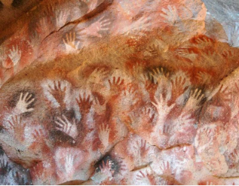
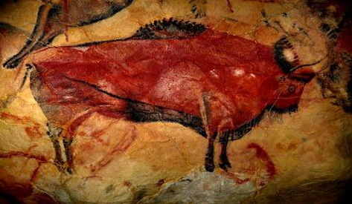
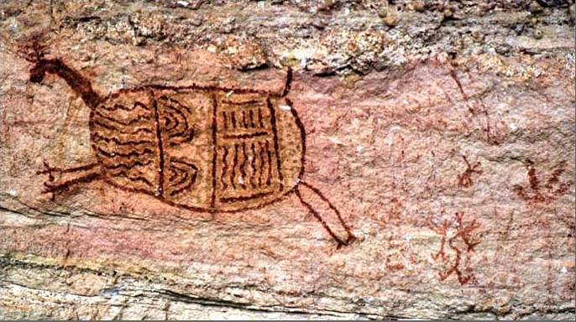
A Arte Rupestre
Formas humanas e de animais aparecem com certa frequência na arte rupestre. Além disso, também são encontradas figuras fantásticas, objetos e cenas cotidianas. As representações podem variar de acordo com o local geográfico onde são encontradas, assim como seus significados, abrindo um grande espaço para interpretar os símbolos. Por exemplo, no que se refere ao registro das mãos, pés e figuras, podemos tanto indicar uma “afirmação de presença” no local quanto um testemunho de um evento, uma narrativa, um mito.
Mãos em negativo
Representação rupestre de animal encontrado em Altamira (Espanha) apresentando pintura policromia
Arte rupestre encontrada no Brasil no sítio Toca do Salitre – Serra da Capivara - PI

Slide 6
A Arte Rupestre

